Slide 1


Đạo đức
Chủ đề:
Thiết lập và duy trì quan hệ bạn bè
Thiết lập và duy trì quan hệ bạn bè

Slide 2






Đạo đức
Đạo đức
Bài 9:
Em duy trì quan hệ bạn bè (T1)
Bài 9:
Em duy trì quan hệ bạn bè (T1)

Slide 3

Cùng bạn chia sẻ về những việc các em đã giúp đỡ nhau.
– Em có cảm xúc gì khi biết bạn nhớ việc em từng giúp bạn?
– Theo em, việc giúp đỡ bạn bè có phải là cách duy trì tình bạn không? Vì sao?

Slide 4






Slide 5


Slide 6
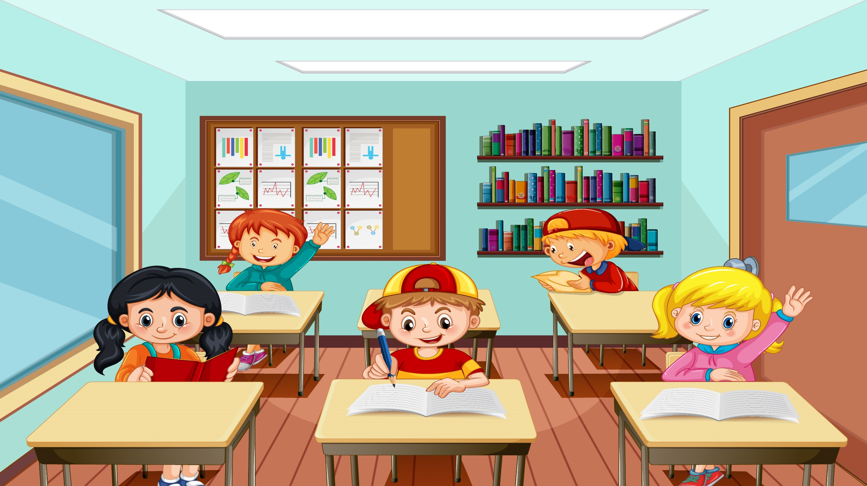
CẬU BÉ VÀ CON SÒ
Ở ngôi làng kia có một cậu bé tốt bụng. Một hôm, cậu lang thang dọc theo bờ biển. Bỗng cậu giẫm phải một con sò nhỏ và nhặt lên. Con sò chợt cất tiếng nói:
– Hãy thả tôi về với biển! Tôi sẽ tặng cậu một lời khuyên.Cậu bé ngạc nhiên và nói với con sò:
– Tôi sẽ thả cậu về với biển, nhưng cậu phải giữ lời hứa. Tôi đang buồn chán vì không có bạn bè. Tôi không giữ được tình bạn với ai cả.
Con sò nhẹ nhàng bảo:
– Cậu hãy nắm chặt một nắm cát đầy. Những hạt cát xa lòng bàn tay sẽ theo kẽ hở giữa các ngón tay rơi xuống. Chỉ có những hạt cát nằm giữa lòng bàn tay, được giữ chặt mới còn lại. Đó chính là những người bạn thân thiết mà chúng ta thật sự cần. Những người bạn này sẽ ở lại với ta dù xảy ra bất cứ chuyện gì.
Cậu bé chăm chú lắng nghe. Con sò tiếp tục khuyên:
– Nhưng những hạt cát này rất ít và dễ rơi ra nếu chúng ta không biết giữ gìn. Giống như tình bạn, để được bền chặt thì chúng ta cần phải quan tâm và giúp đỡ nhau.
Cậu bé cảm ơn và thả con sò về lại với biển. Sau đó, cậu bé suy nghĩ về lời khuyên của con sò nhỏ.
(Phỏng theo Quà tặng cuộc sống – Tình bạn, NXB Thế giới, 2018)

Slide 7
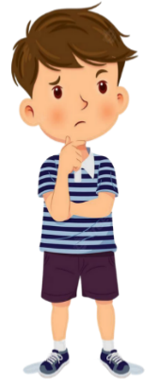
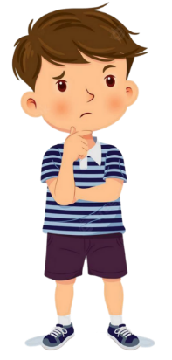
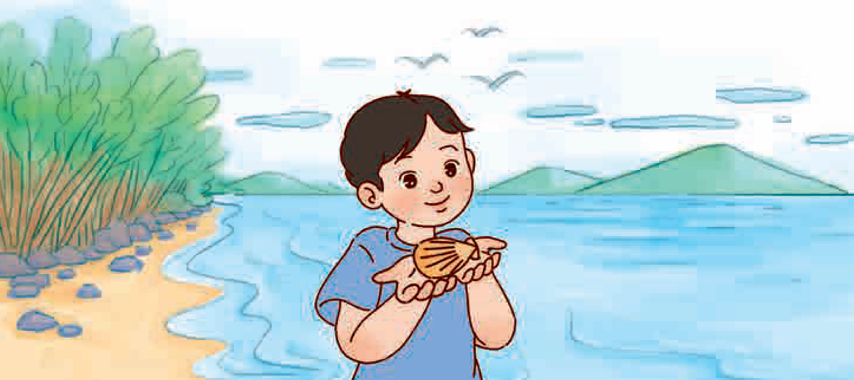
THẢO LUẬN NHÓM
Con sò khuyên cậu bé điều gì?
Theo em, vì sao phải duy trì quan hệ bạn bè?

Slide 8
Con sò khuyên cậu bé điều gì?
Con sò khuyên cậu bé rằng những bạn bè thật sự với chúng ta là những người bạn sẽ ở lại với ta dù xảy ra bất cứ chuyện gì.

Slide 9
Theo em, vì sao phải duy trì quan hệ bạn bè?
Duy trì quan hệ bạn bè là cách để chúng ta có thêm những mối quan hệ tốt trong cuộc sống, sẽ có người ở bên chia sẻ và động viên chúng ta mỗi khi chúng ta gặp chuyện gì đó không vui.

Slide 10


Slide 11

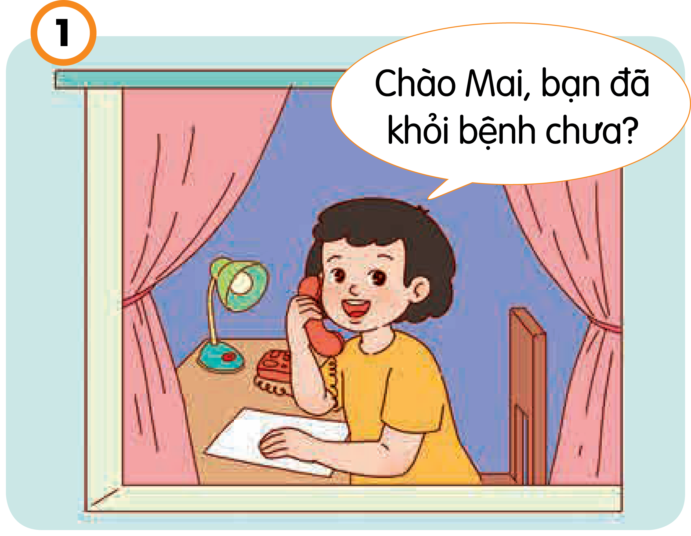
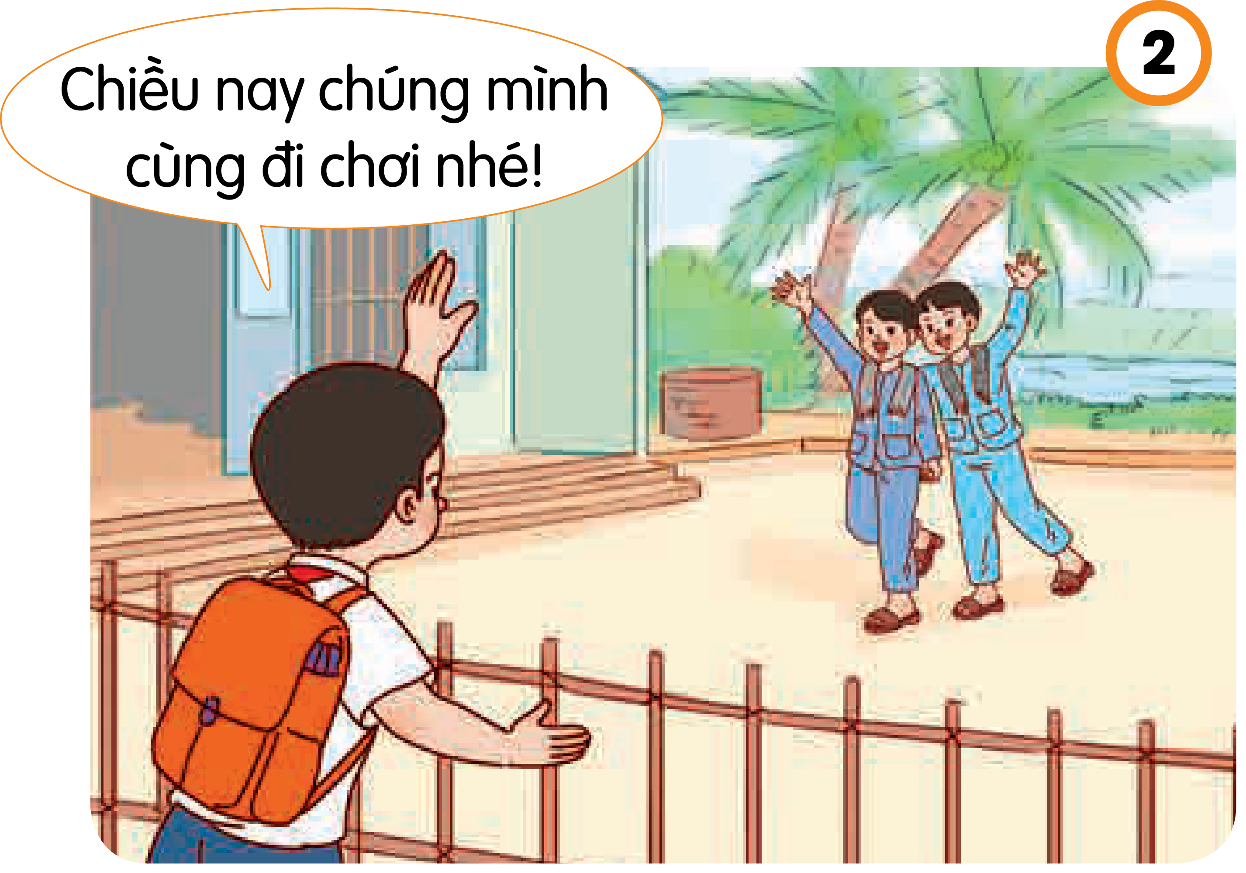
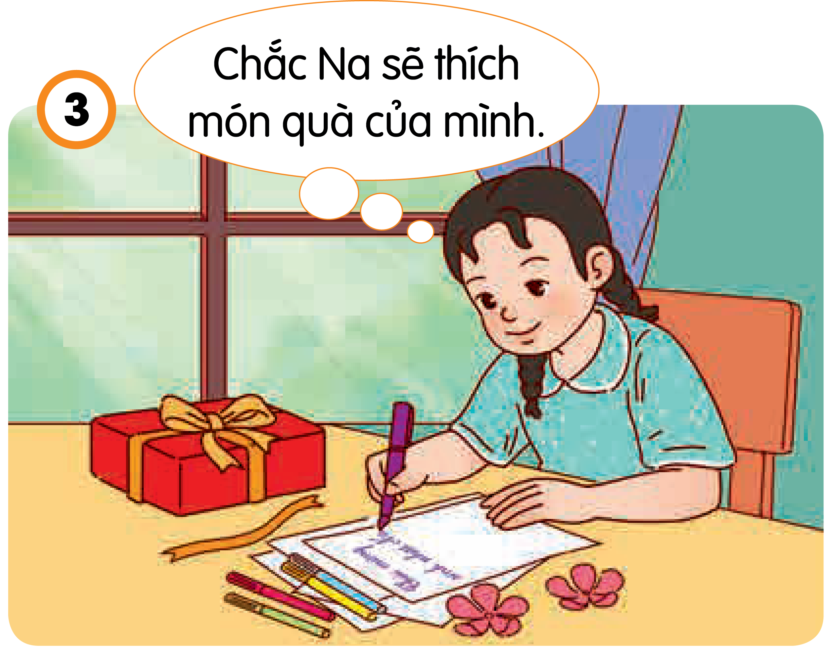
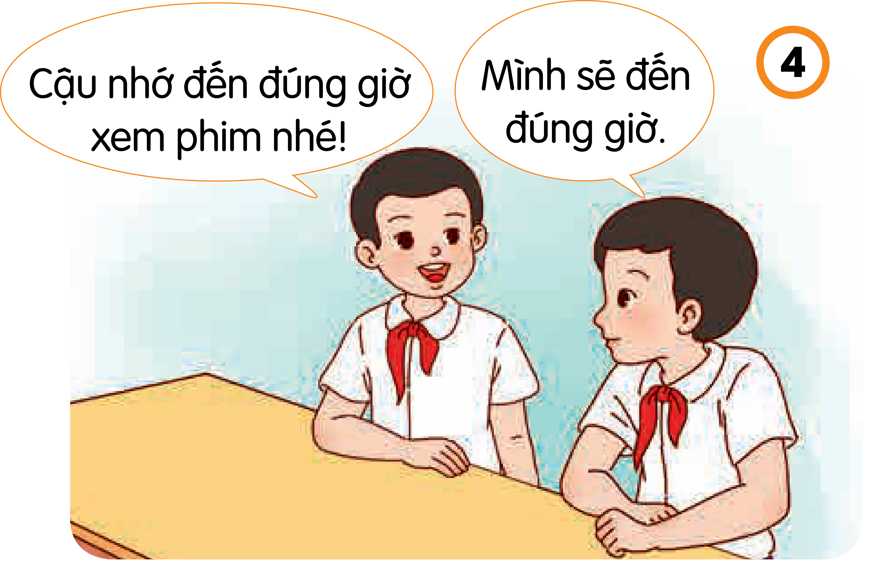
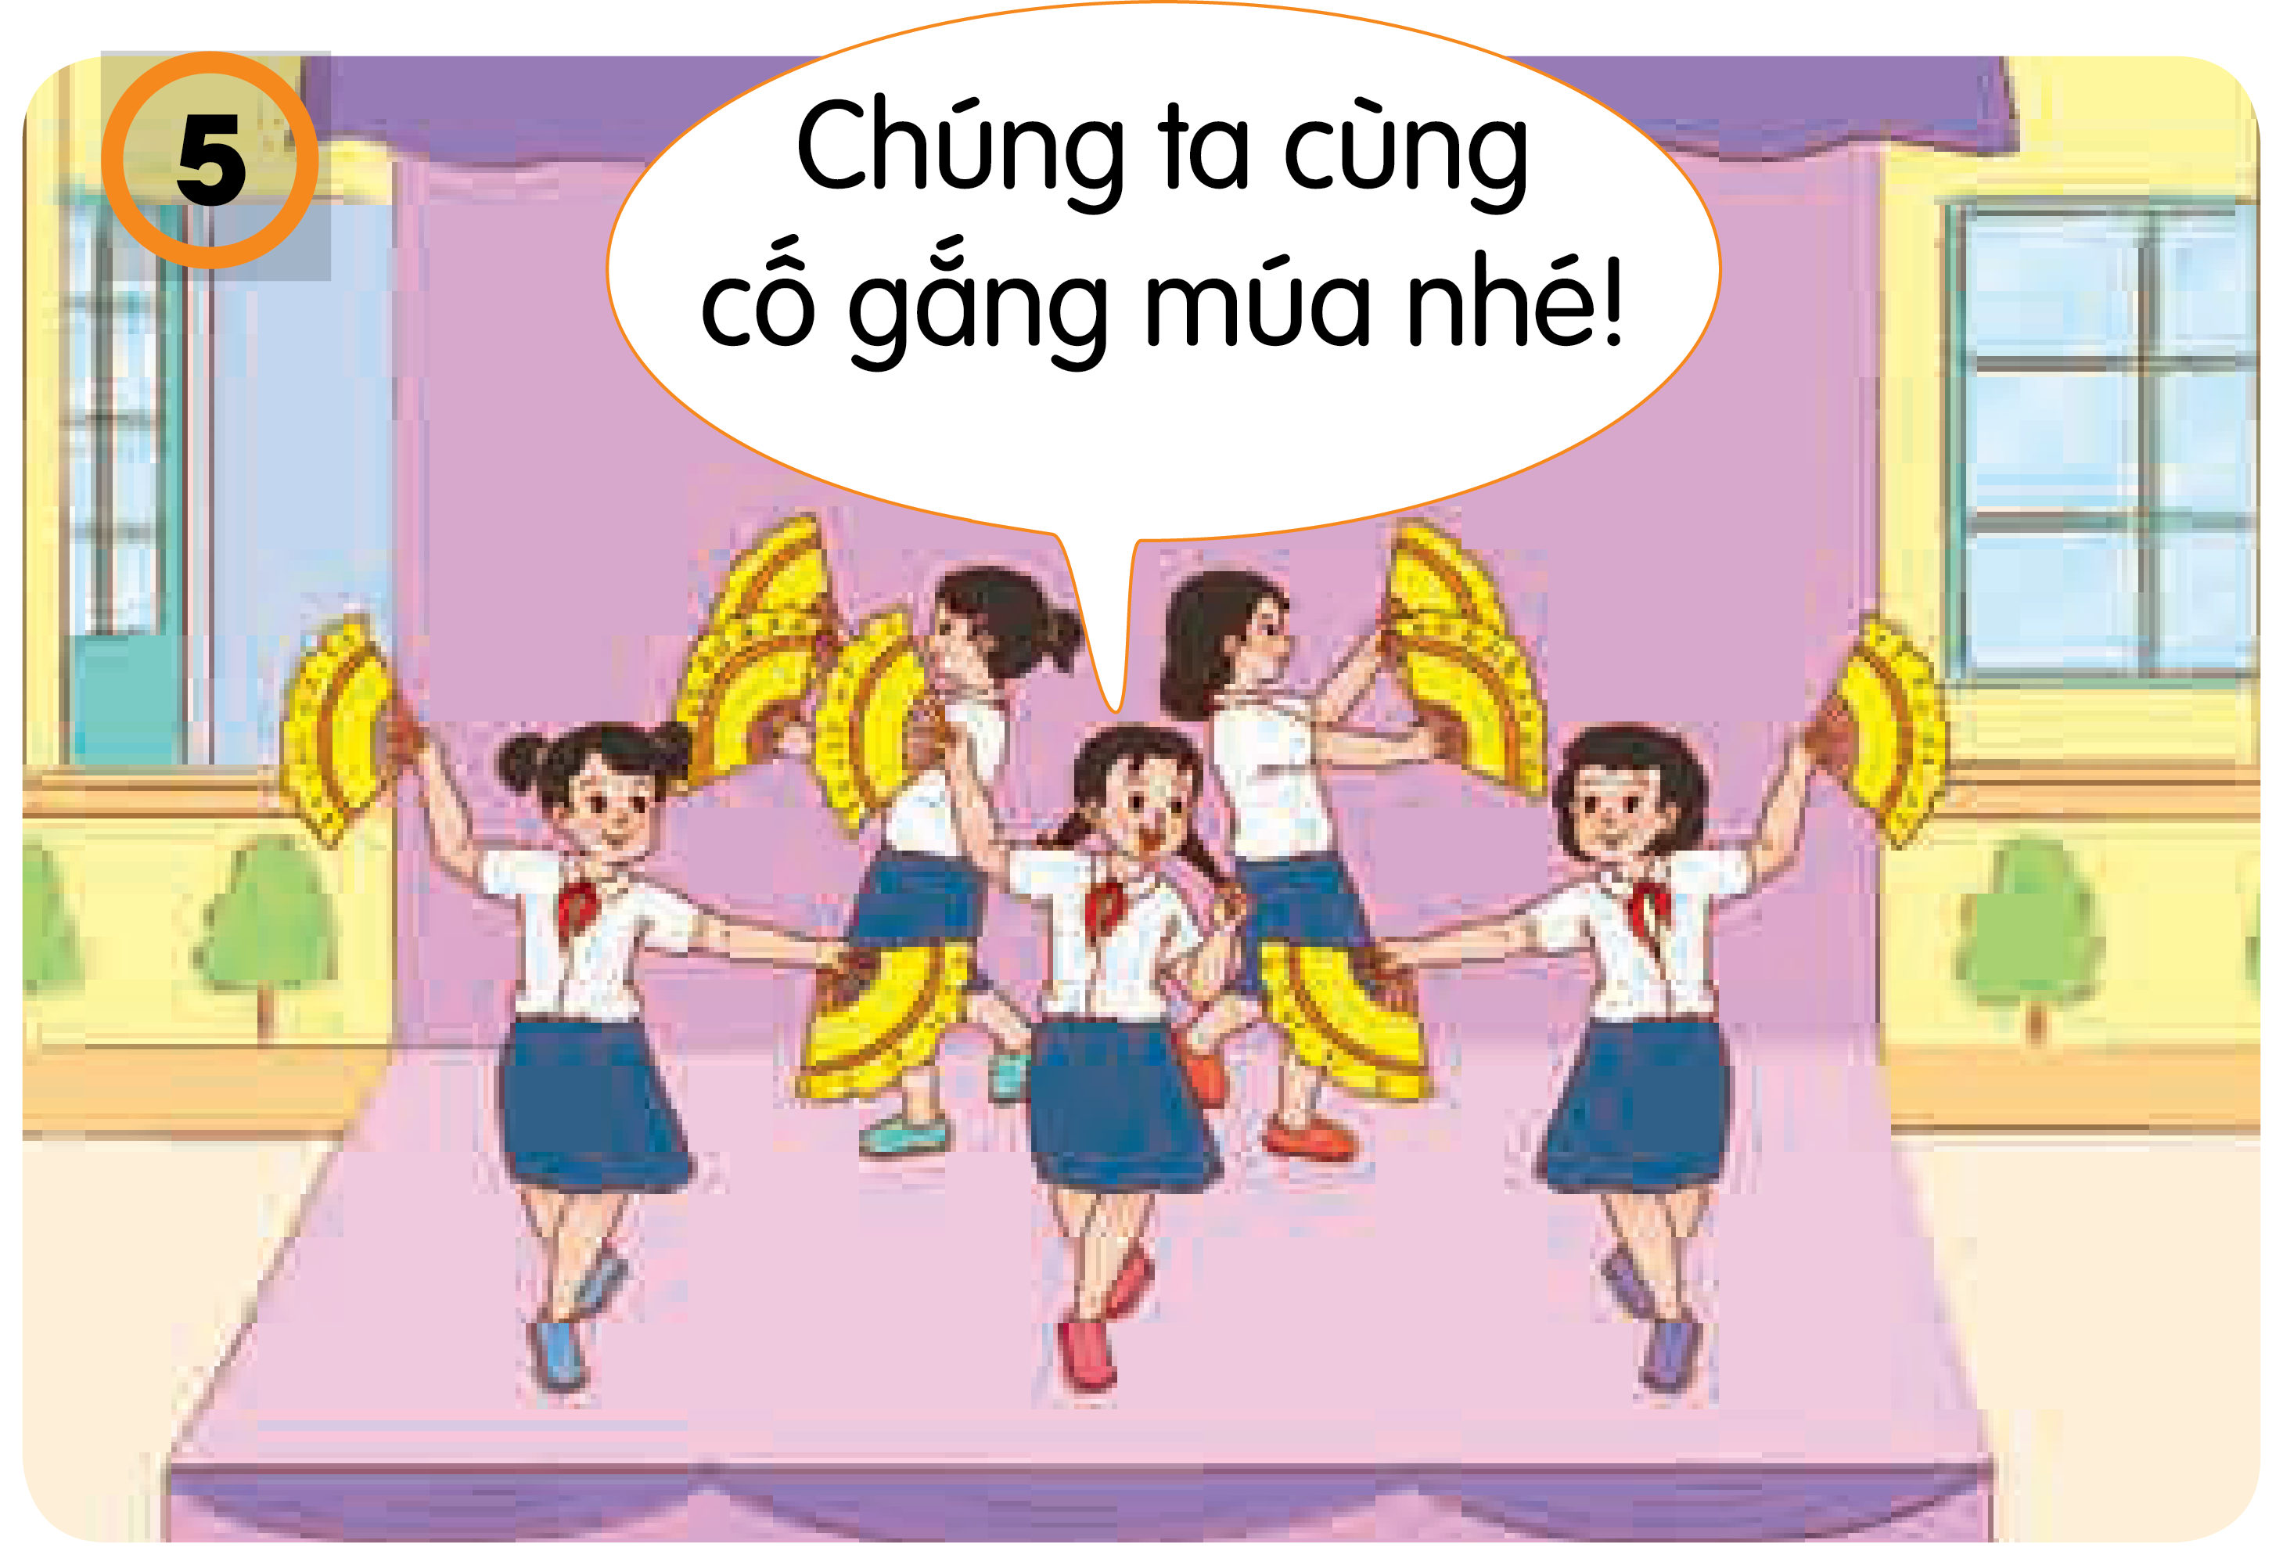
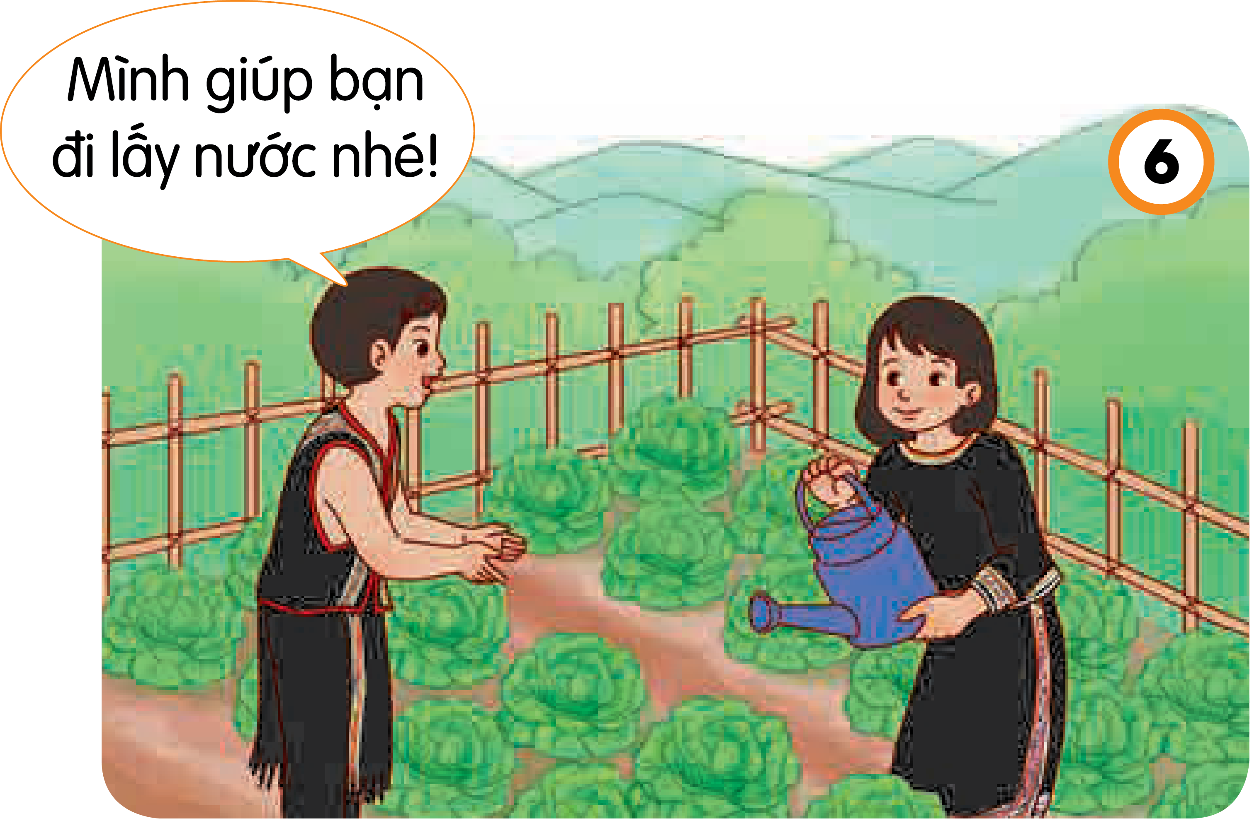
2. Quan sát tranh và nêu những cách đơn giản để duy trì quan hệ bạn bè

Slide 12
2. Quan sát tranh và nêu những cách đơn giản để duy trì quan hệ bạn bè
Hỏi thăm sức khỏe của bạn khi bạn bị bệnh

Slide 13
2. Quan sát tranh và nêu những cách đơn giản để duy trì quan hệ bạn bè
Bạn bè cùng rủ nhau đi chơi

Slide 14
2. Quan sát tranh và nêu những cách đơn giản để duy trì quan hệ bạn bè
Tặng quà cho bạn

Slide 15
2. Quan sát tranh và nêu những cách đơn giản để duy trì quan hệ bạn bè
Rủ bạn cùng đi xem phim

Slide 16
2. Quan sát tranh và nêu những cách đơn giản để duy trì quan hệ bạn bè
Cùng nhau
tập múa

Slide 17
2. Quan sát tranh và nêu những cách đơn giản để duy trì quan hệ bạn bè
Chủ động giúp bạn lấy nước

Slide 18


Slide 19
TRÒ CHƠI
TRÒ CHƠI
AI NHANH HƠN
LUẬT CHƠI
Trong thời gian 3 phút, nhóm 2 người cùng nhau thảo luận, nêu ít nhất 2 cách để duy trì quan hệ bạn bè vào 1 tờ giấy.
Nhóm nào nộp kết quả nhanh nhất và nhiều ý nhất giành chiến thắng.

Slide 20
Kể thêm một số cách để duy trì quan hệ bạn bè.
An ủi bạn bè khi có chuyện buồn
Giúp đỡ bạn bè trong học tập
Chia sẻ chuyện vui của mình cho bạn

Slide 21
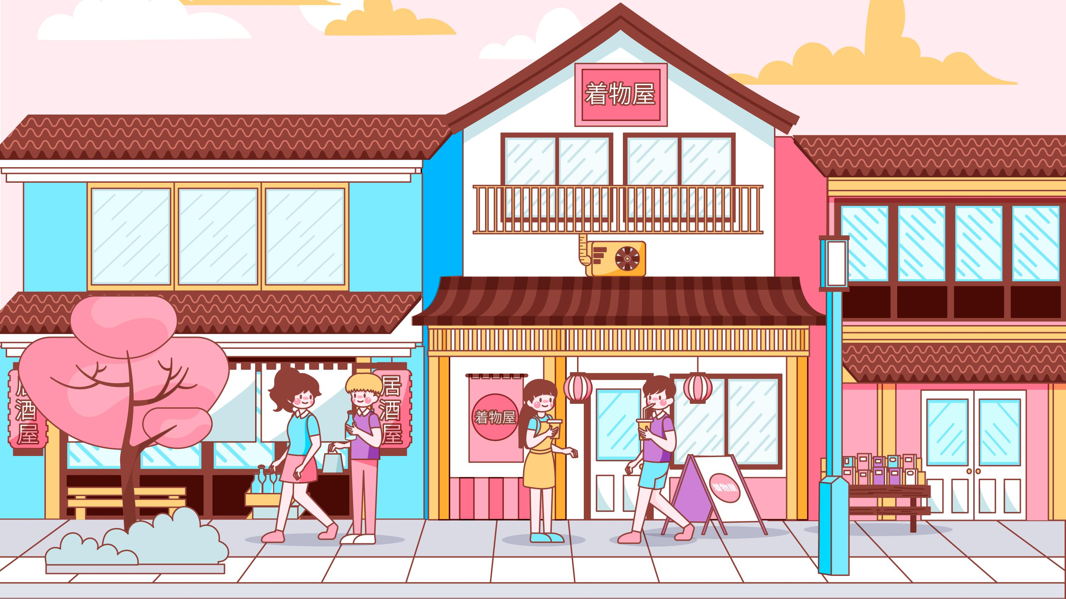


DẶN DÒ
Về nhà ôn lại một số cách duy trì tình bạn
Chuẩn bị bài tiếp theo: Em duy trì tình bạn (T2)

Slide 22


